Slide 1
Biologia Quantitativa
Populações de Organismos
Distribuições
Testes de Hipóteses
Depto de Zoologia
Módulo 03 remoto
Setembro de 2020

Slide 2
Roteiro da Aula
Vamos apresentar 3 temas
Um tema de biologia - populações e distribuições
Um tema de estatística - teste de hipóteses
Um tema de R e Rstudio - o R Notebook e os comandos para testar hipóteses com o teste de t

Slide 3
Distribuição Normal
Surgiu há aproximadamente 200 anos
Forma de sino
Parâmetros: média, variância, desvio padrão
Integral = 1
Função densidade sempre > 0
Simétrica em torno da média
Para cada combinação de média e desvio padrão há uma curva normal

Slide 4
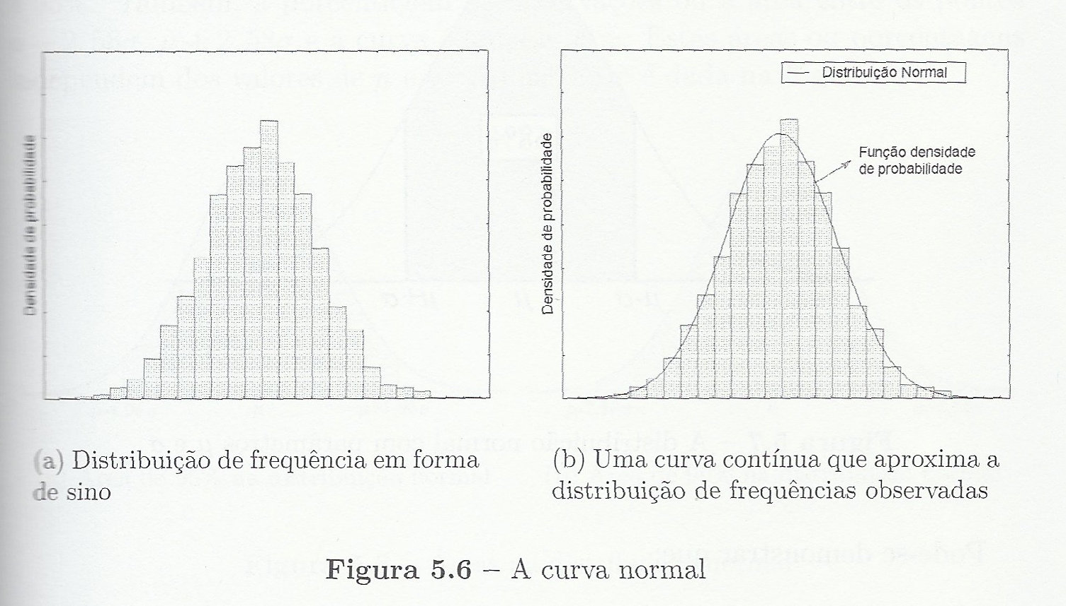
Distribuição Normal - Origem

Slide 5
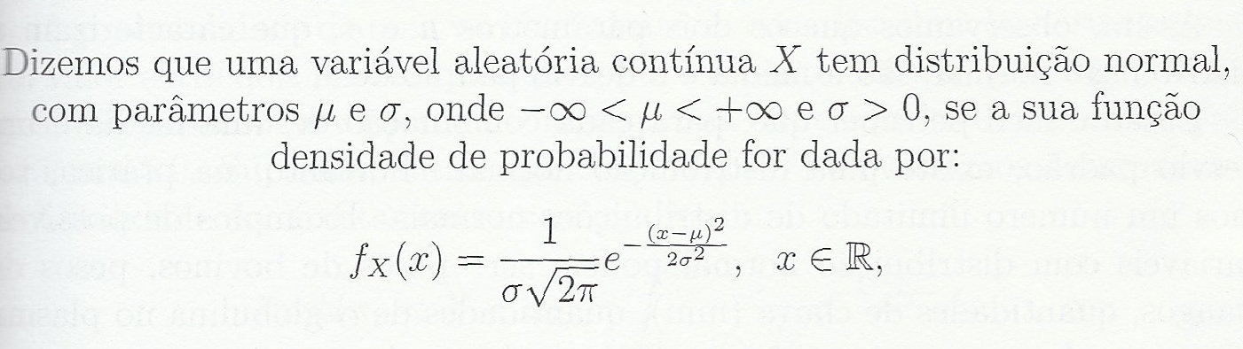
Distribuição Normal

Slide 6
Distribuição Normal - Estatísticas
Variância: soma dos quadrados / n
Desvio padrão: raiz quadrada variância (unidade)
Coeficiente de variação: (dp/media)*100
Necessidade de ter estimador não tendencioso
Como gerar estimadores da pop a partir de amostra
Média amostral = não tendencioso
Variância amostral = ok se dividir por n-1 e não n
Desvio padrão amostral: precisa de fórmula de correção
Erro padrão da média: dpa/raiz(n)

Slide 7
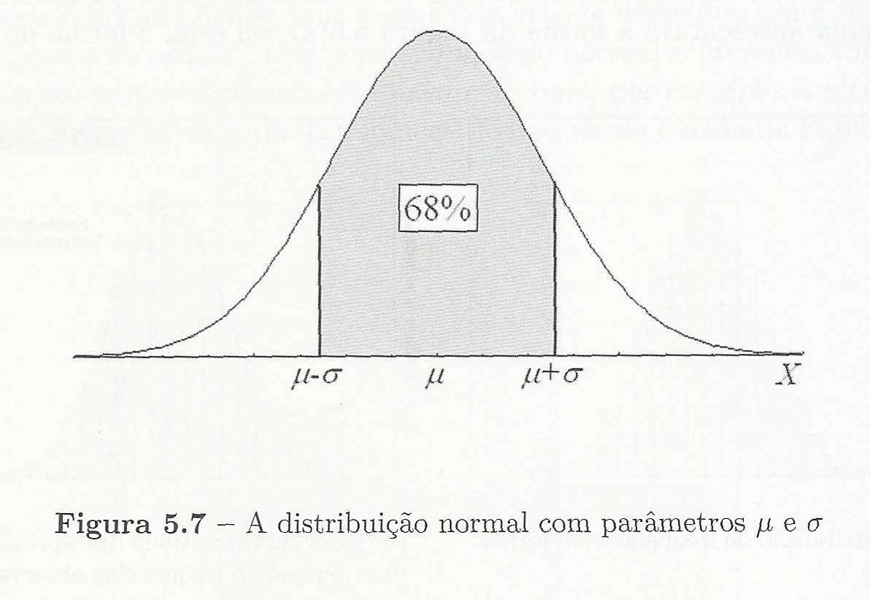
Distribuição Normal

Slide 8
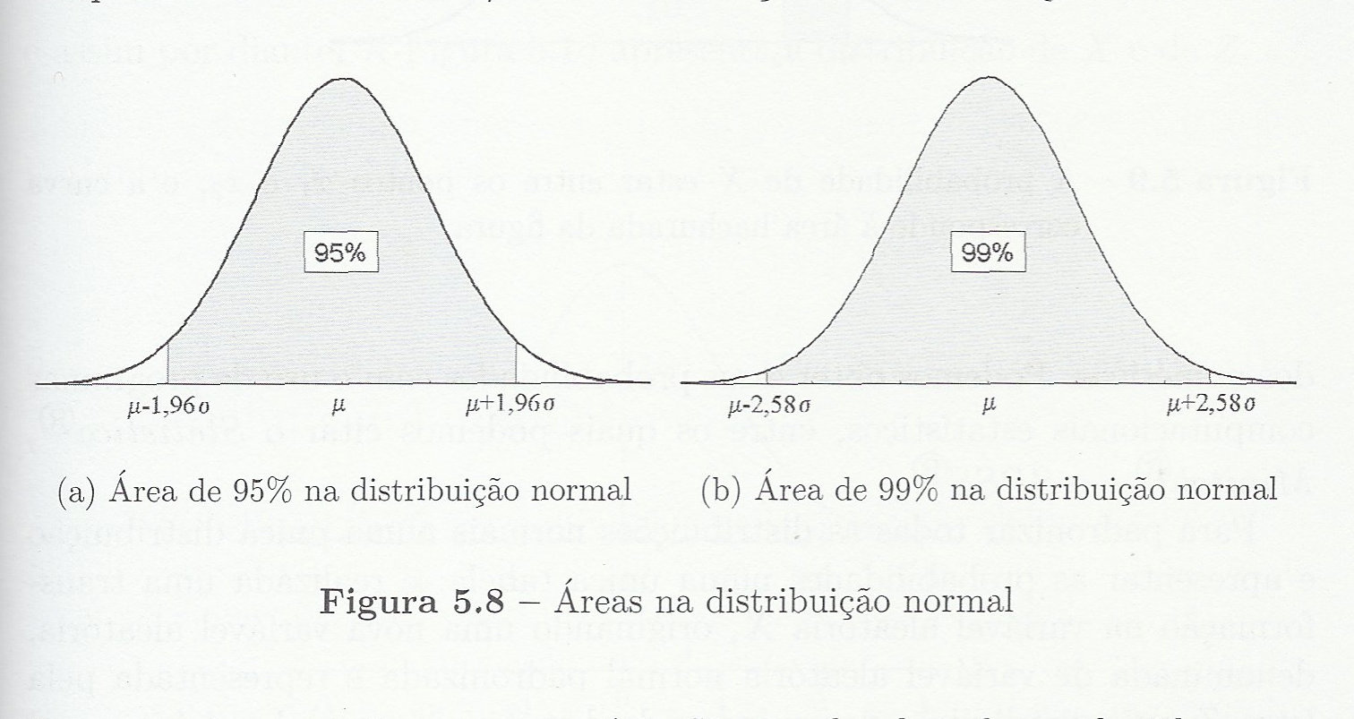
Distribuição Normal - Áreas

Slide 9
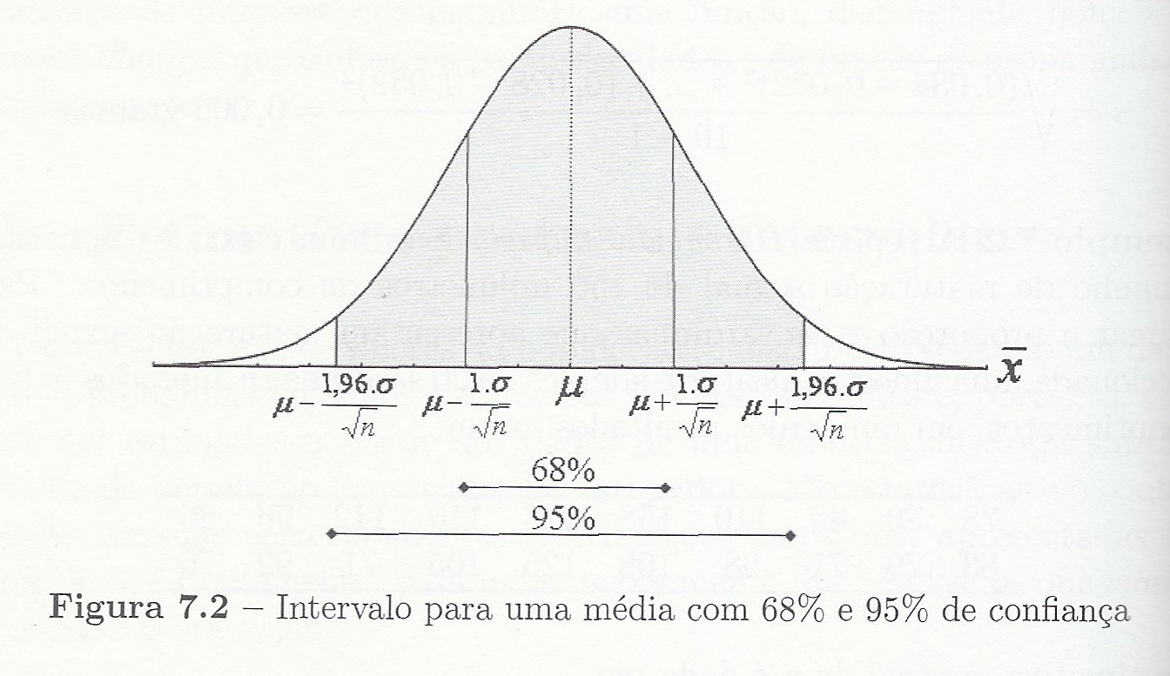
Distribuição Normal – Lim Conf

Slide 10
Distribuição Normal – Int Conf
Média da amostra diferente da média populacional
Diferença é o erro amostral
O valor do erro não pode ser calculado, mas a partir da variância da amostra podemos o erro amostral máximo e seu intervalo de confiança (sec 7.3.2 Andrade Ogliari)
A média da amostra é um estimador não tendencioso da média populacional
A variância da amostra é estimador não tendencioso se dividido por n-1 em vez de n (soma dos quadrados / (n-1)
O desvio padrão (raiz quadrada da variância amostral) é estimador tendencioso, precisa de correção. Diminui com amostras grandes

Slide 11
Teorema do Limite Central
A distribuição das médias de qualquer distribuição tende à distribuição normal
Independe do tipo de distribuição original

Slide 12
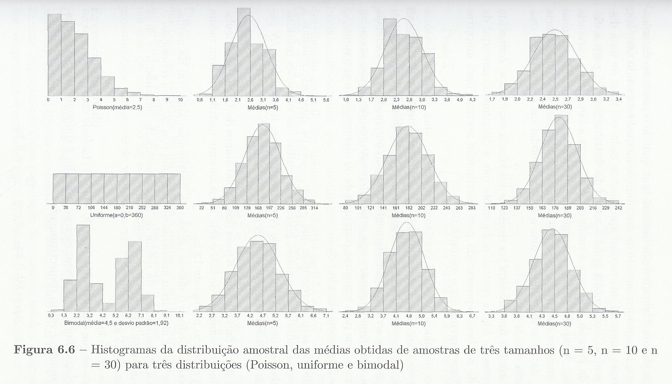
Teorema do Limite Central

Slide 13
Distribuição Student t
Andrade e Ogliari sec 7.3.3
Na maioria das situações o erro padrão da população não é conhecido
Entretanto podemos calcular o erro padrão da amostra
Usar o erro padrão da amostra como estimador da população pode alterar a distribuição de probabilidade
Usa-se ao invés da distribuição normal a distribuição t de student com parâmetro n-1
Este parâmetro é conhecido como graus de liberdade

Slide 14
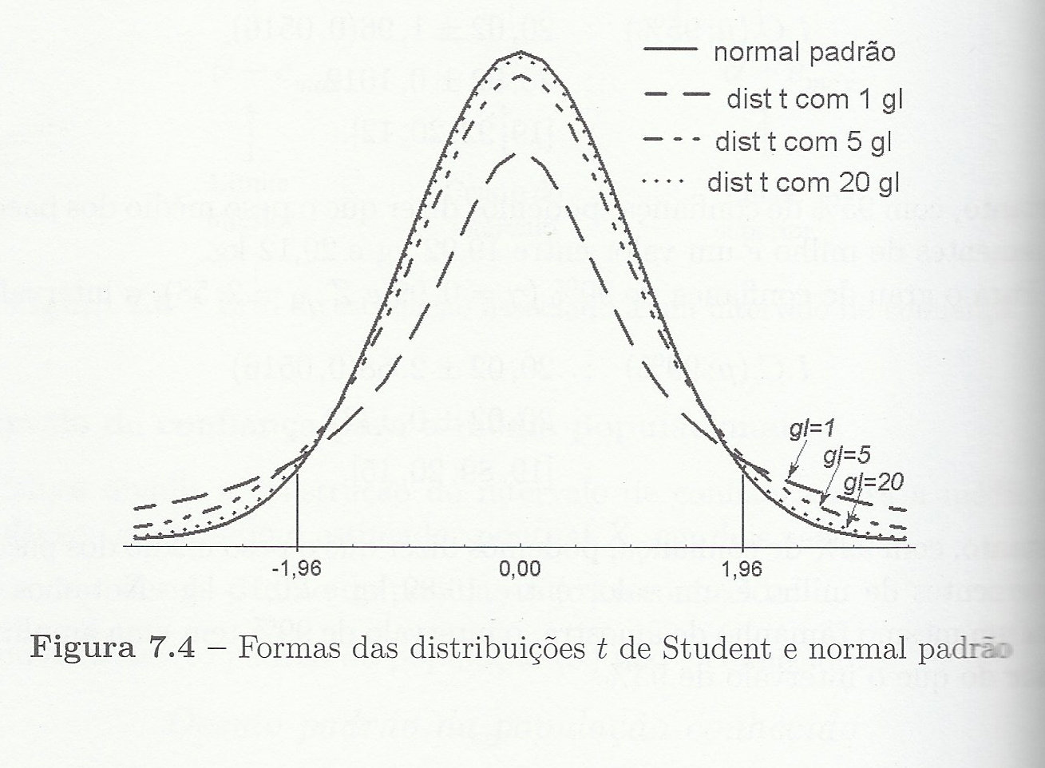
Distribuição de Student

Slide 15
Abordagem Frequencista
Desenho experimental / observacional pré-definido Bolker p.10
Calcular probabilidade de resultado particular, definido como a frequencia média daquele resultado em uma sequencia a longo prazo de experimentos repetidos.
Calcular o valor p , ou seja a probabilidade do resultado particular ou de resultados mais extremos dada uma hipótese nula
Caso a probabilidade for baixa, rejeitar a hipótese nula
Críticas: mesmo com valores de p baixos (< 5%), rejeita-se a hipótese nula em alguns casos – um em 20 para 5%. Se o p> 5% aceitamos a hipótese nula com o risco da mesma ser falsa.

Slide 16
Abordagem Frequencista Slide 2
Problemas com hipótese nula:
Pode ser rejeitada mesmo com diferenças pequenas em relação à alternativa, em situações de grandes amostras que dão significancia estatística.
Hipótese nula pontual (ex: inclinação da reta=0) não é realista. O teste acaba por depender de termos dados suficientes para rejeitar a hipótese nula.
Recomendação (Bolker). Melhor estimar os valores dos parâmetros biologicamente significativos e obter seus intervalos de confiança do que centrar nos valores de p.

Slide 17
Abordagem Bayesiana - Bolker
Os dados observados sãoa realidade. Os parâmetros ou hipóteses tem distribuições probabilísticas
Frequencista: existe um conjunto de parâmetros reais. Os dados experimentais fazem parte de uma distribuição de possíveis resultados.
Vantagens da abordagem bayesiana:respostas são derivadas dos dados e não de uma sequencia hipotética de repetições; permite fazer afirmativas sobre probabilidades de diferentes hipóteses ou valores de parâmetros.
Dificuldades: na estatística Bayesiana as probabilidades das hipóteses tem de ser definidas a priori.
Vantagens bayesianas: se há dados anteriores para incorporar à análise; modelos complexos multivariáveis; lacunas de dados; apoio à decisão (eventos raros/catastróficos)

Slide 18
Abordagem por Estimadores- Bolker
Estimativa por máxima verossimilhança ( Andrade e Ogliari sec 7.2). Combinado com análise frequencista.
Dado um modelo estatístico, este método obtém o conjunto de parâmetros que maximizam a probabilidade de ocorrência dos dados observados.
Geralmente usa-se o logaritmo da máxima verossimilhança (log-likelihood)
Aceita-se um intervalo de 2 unidades log e ⁻² ~ 1/7.4 = 14%
Outra abordagem: em amostragem repetida, distribuição do log negativo segue qui-quadrado. Usa se 95% da distribuição qui-quadrado ou 1.92 unidades log ou razão e^{1.92} = 6.82 como fator de decréscimop. Fora do intervalo apenas 5% no tempo

Slide 19
Teste de Hipóteses
1 Definir o desenho lógico para testar as hipóteses,
verificar se de fato são testáveis
2 Definir os tipos de variáveis que estamos medindo
3 Definir o tipo de distribuição com que lidamos
4 Definir a estatística a ser usada para o teste
5 Definir o método (= tipo de teste estatístico) para testar a hipótese

Slide 20
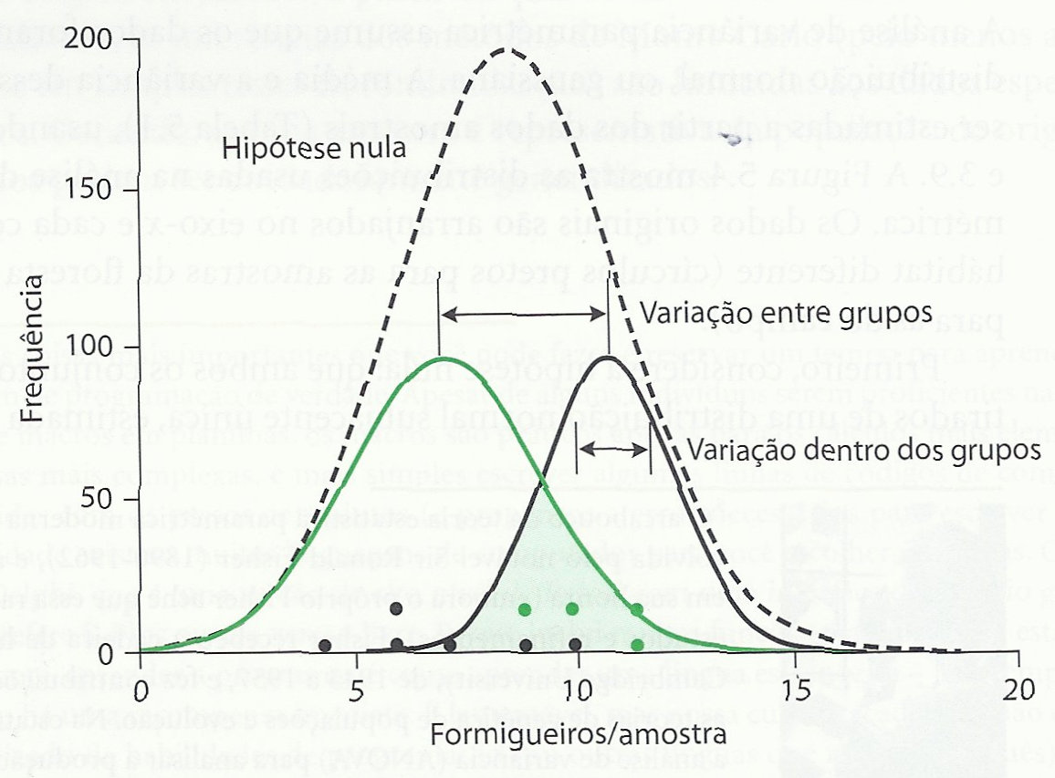
Qual é a Hipótese Nula?

Slide 21
Conceito de Hipóteses
Conceito de hipótese nula e alternativa cap 8 a&o
Erros tipo 1 e tipo 2
Tipo 1: rejeitar hipótese nula quando é verdadeira
Tipo 2: não rejeitar hipótese nula quando é falsa
Erro tipo 1: significância do teste – 5%
Erro tipo 2: geralmente aceitável 20%

Slide 22
Desenho Lógico
Andrade e Ogliari sec 1.2 e 1.3
Vieira Bioestatística cap 1,
Todas as hipóteses contempladas nas categorias experimentais ou observacionais
Pré- definição das alternativas que testam cada hipótese
Tamanho amostral compatível com os valores das variáveis e a variação esperada
Evitar pseudo-replicação

Slide 23
Exemplos de Distribuições
Vieira introdução à bioestatística caps 9,10,11,12,13
Sokal & Rohlf caps 5,6,7,8
Normal
Binomial
t
Qui-quadrado
F
Poisson

Slide 24
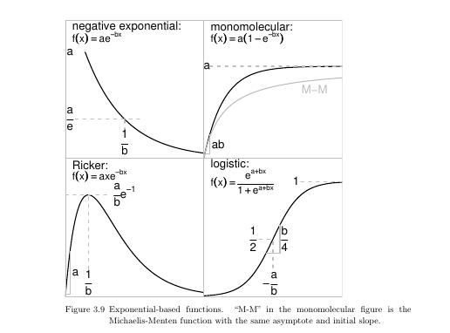
Exemplos de Distribuições

Slide 25
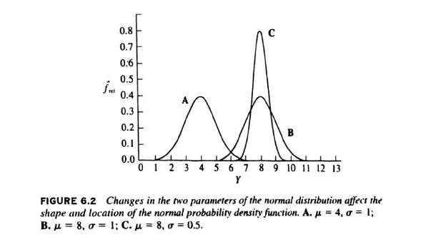
Distribuição Normal 3 casos

Slide 26
Exemplo de Estatísticas
Bioestat 2
Mediana (divide distribuição em duas)
Moda (frequência ou valor mais abundante)
Variância e desvio padrão (medida de dispersão da pop)
Erro padrão da média (medida de dispersão na estimativas da média)
Intervalo de confiança – intervalo que cobre x% da distribuição

Slide 27
Exemplo de Métodos
Teste t
Análise de variância
Regressão
Teste de Fisher 2 x2
Mann-Whitney comparação de ranking
Kolmogorov-Smirnov comparação de distribuições

